Slide 1
PERTEMUAN 6
LIMIT TAK HINGGA DAN Kontinuitas Fungsi

Slide 2
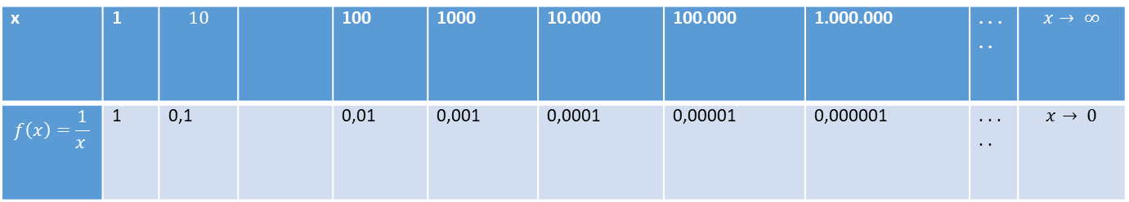
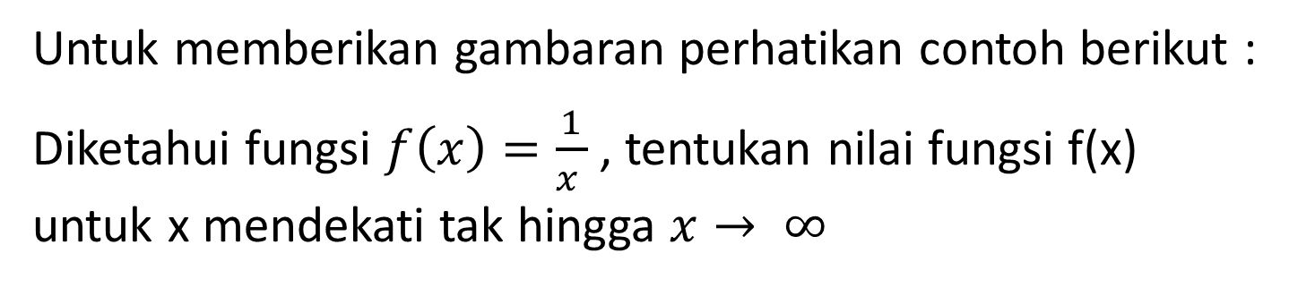
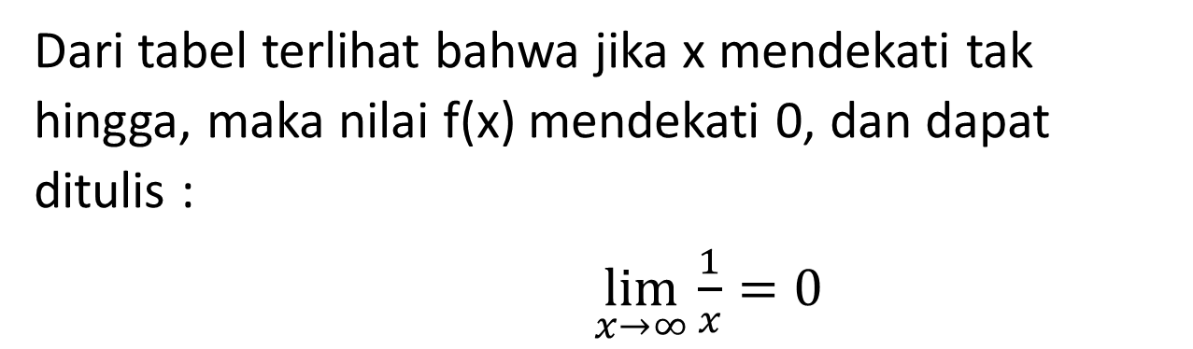
Untuk memberikan gambaran perhatikan contoh berikut :
Diketahui fungsi $f\left(x\right)=\frac{1}{x }$ , tentukan nilai fungsi f(x) untuk x mendekati tak hingga $x→ ∞$
Jawab :
x | 1 | $$10$$ |  | 100 | 1000 | 10.000 | 100.000 | 1.000.000 | . . . . . | $$x→ ∞$$
$$f\left(x\right)=\frac{1}{x }$$ | 1 | 0,1 |  | 0,01 | 0,001 | 0,0001 | 0,00001 | 0,000001 | . . . . . | $$x→ 0$$
Dari tabel terlihat bahwa jika x mendekati tak hingga, maka nilai f(x) mendekati 0, dan dapat ditulis :
$\lim_{x→∞}{\frac{1}{x}=0}$

Slide 3
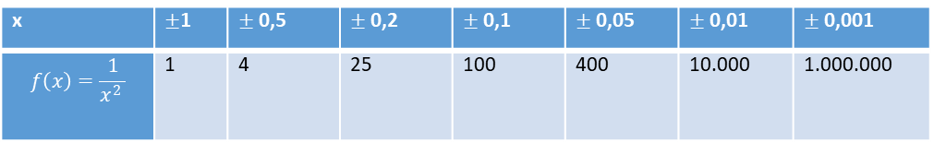
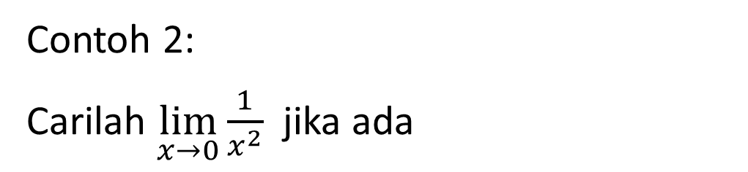
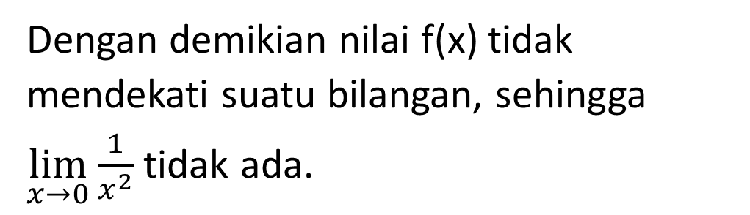
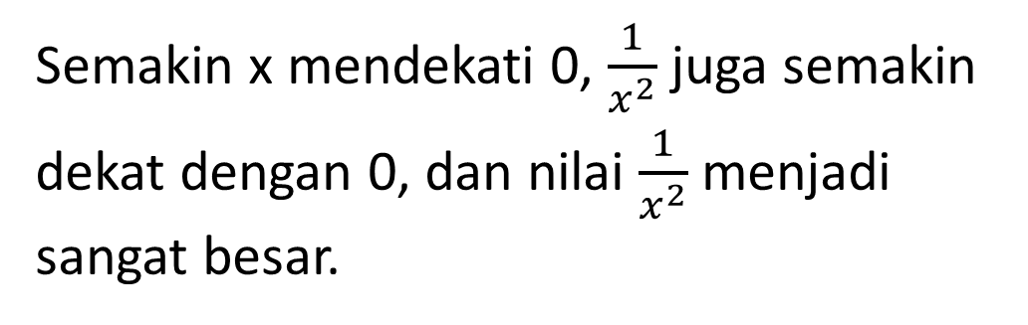
Contoh 2:
Carilah $\lim_{x→0}{\frac{1}{x^{2}}}$ jika ada
Penyelesaian :
x | $±$1 | $±$ 0,5 | $±$ 0,2 | $±$ 0,1 | $±$ 0,05 | $±$ 0,01 | $±$ 0,001
$$f\left(x\right)=\frac{1}{x^{2} }$$ | 1 | 4 | 25 | 100 | 400 | 10.000 | 1.000.000
Semakin x mendekati 0, $\frac{1}{x^{2}}$ juga semakin dekat dengan 0, dan nilai $\frac{1}{x^{2}}$ menjadi sangat besar.
Dengan demikian nilai f(x) tidak mendekati suatu bilangan, sehingga $\lim_{x→0}{\frac{1}{x^{2}}}$ tidak ada.

Slide 4

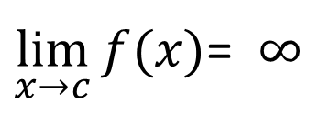
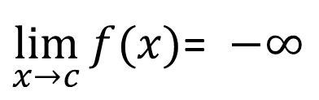
Secara Umum kita tuliskan :
$\lim_{x→c}{f(x)}$= $∞$
Untuk menunjukkan nilai $f(x)$ menjadi semakin besar ketika x mendekati c.
Limit jenis serupa, untuk fungsi yang menjadi negatif tak berhingga ketika x mendekati c dituliskan dengan
$\lim_{x→c}{f(x)}$= $−∞$

Slide 5

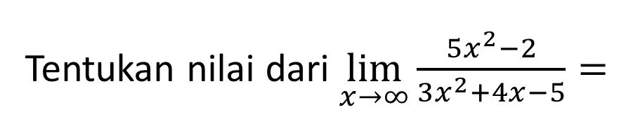
Contoh : 1
Tentukan nilai dari $\lim_{x→∞}{\frac{5x^{2}−2}{3x^{2}+4x−5}=}$
Penyelesaian :
Dibagi dengan pangkat tertinggi
$\underset{x→∞}{lim⁡}{\frac{5x^{2}−2}{3x^{2}+4x−5}=}$ $\lim_{x→∞}{\frac{\frac{5x^{2}}{x^{2}} − \frac{2}{x^{2}}}{\frac{3x^{2}}{x^{2}} +\frac{4x}{x^{2}} −\frac{5}{ x^{2}}}}$
= $\lim_{x→∞}{\frac{5 − \frac{2}{x^{2}}}{3 +\frac{4}{x} −\frac{5}{ x^{2}}}}$
= $\frac{5−\frac{2}{∞^{2}}}{3+\frac{4}{∞} −\frac{5}{∞^{2}} }$
= $\frac{5−0}{3+0−0 }$
= $\frac{5}{3 }$

Slide 6
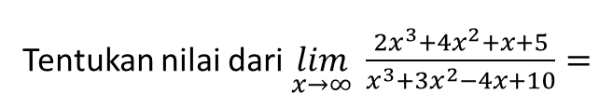
Contoh : 2
Tentukan nilai dari $\lim_{x→∞}{\frac{{2x}^{3}+{4x}^{2}+x+5}{x^{3}+{3x}^{2}−4x+10}=}$
Penyelesaian :

Slide 7

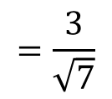


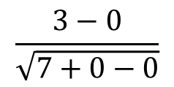
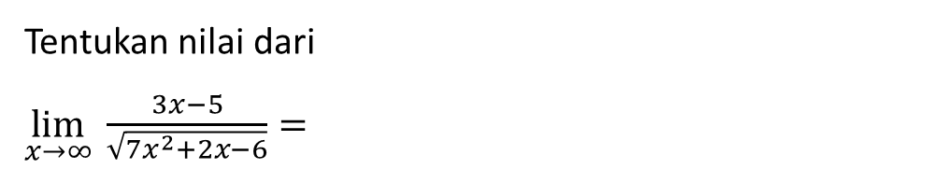
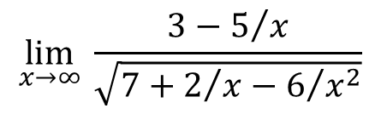

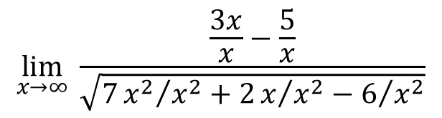
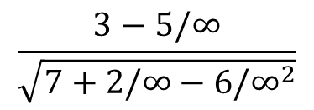
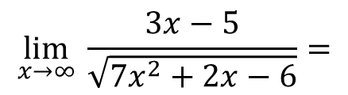

Contoh : 3
Tentukan nilai dari
$\lim_{x→∞}{\frac{3x−5}{\sqrt{7x^{2}+2x−6}}=}$
Penyelesaian :
$\lim_{x→∞}{\frac{3x−5}{\sqrt{7x^{2}+2x−6}}=}$
$$\lim_{x→∞}{\frac{3x−5}{\sqrt{7x^{2}+2x−6}}=}$$
$$\lim_{x→∞}{\frac{\frac{3x}{x}−\frac{5}{x}}{\sqrt{7{x^{2}}/{x^{2}}+2x/{x^{2}}−6/{x^{2}}}}}$$
$$=$$
$$\lim_{x→∞}{\frac{3−5/x}{\sqrt{7+2/x−6/{x^{2}}}}}$$
$$=$$
$$\frac{3−5/∞}{\sqrt{7+2/∞−6/∞^{2}}}$$
$$=$$
$$\frac{3−0}{\sqrt{7+0−0}}$$
$$=\frac{3}{\sqrt{7}}$$
$$=$$

Slide 8
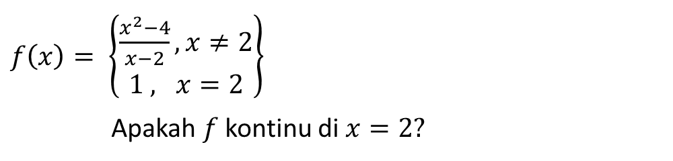
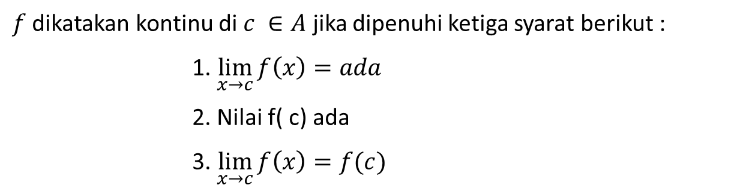
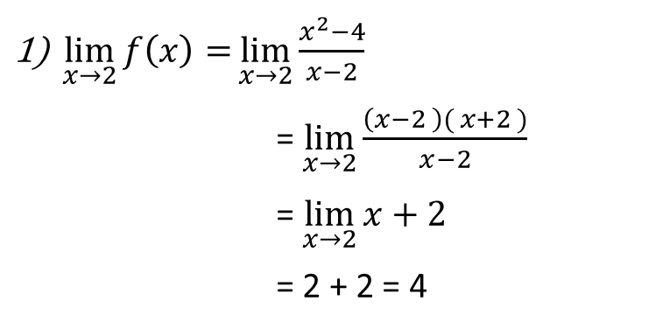
Kontinuitas Fungsi
$f$ dikatakan kontinu di $c ∈A$ jika dipenuhi ketiga syarat berikut :
1. $\lim_{x→c}{f\left(x\right)=ada}$
2. Nilai f( c) ada
3. $\lim_{x→c}{f\left(x\right)=f(c)}$
Contoh : 1
$f\left(x\right)= \left\{\begin{aligned}\frac{x^{2}−4}{x−2}, x≠2 \\ 1 , x=2\end{aligned}\right\}$
Apakah $f$ kontinu di $x=2?$
Penyelesaian:
$\lim_{x→2}{f\left(x\right)=}\lim_{x→2}{\frac{x^{2}−4}{x−2}}{}$
= $\lim_{x→2}{\frac{\left(x−2 \right)( x+2 )}{x−2}}$
= $\lim_{x→2}{x+2}$
= 2 + 2 = 4
2) f(2) = 1 (ada)
3) Karena $\lim_{x→2}{f\left(x\right)≠}f\left(2\right) maka f tidak kontinu di x=2$

Slide 9
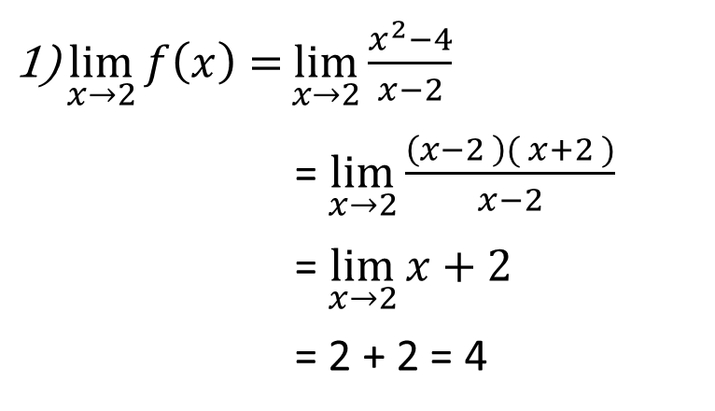
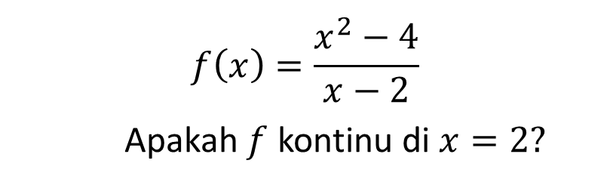
Contoh : 2
$$f\left(x\right)=\frac{x^{2}−4}{x−2}$$
Apakah $f$ kontinu di $x=2?$
Penyelesaian:
$\lim_{x→2}{f\left(x\right)=}\lim_{x→2}{\frac{x^{2}−4}{x−2}}{}$
= $\lim_{x→2}{\frac{\left(x−2 \right)( x+2 )}{x−2}}$
= $\lim_{x→2}{x+2}$
= 2 + 2 = 4
2) f(2) = Tidak ada
3) Karena $f\left(2\right) tidak ada maka f tidak kontinu di x=2$

Slide 10
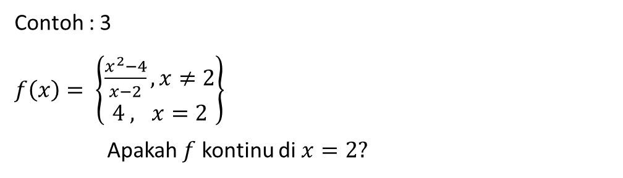
Contoh : 3
$f\left(x\right)= \left\{\begin{aligned}\frac{x^{2}−4}{x−2}, x≠2 \\ 4 , x=2\end{aligned}\right\}$
Apakah $f$ kontinu di $x=2?$

Slide 11
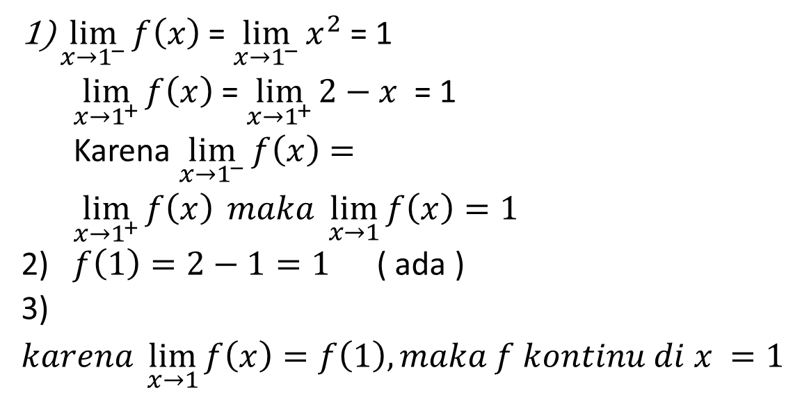
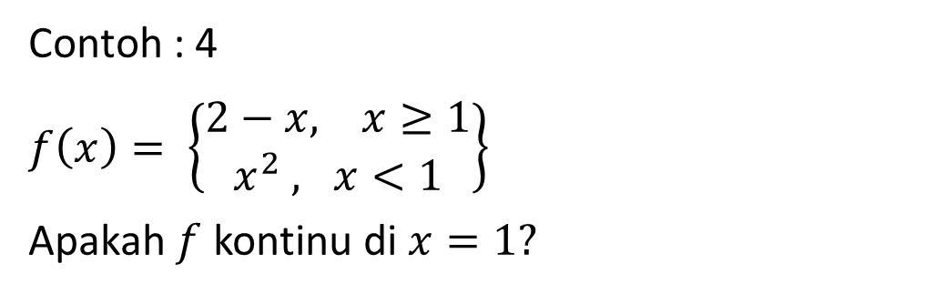
Contoh : 4
$f\left(x\right)= \left\{\begin{aligned}2−x, x≥1 \\ x^{2} , x<1\end{aligned}\right\}$
Apakah $f$ kontinu di $x=1?$
Penyelesaian:
$\lim_{x→1^{−}}{f\left(x\right)}$ = $\lim_{x→1^{−}}{x^{2}}$ = 1
$\lim_{x→1^{+}}{f\left(x\right)}$ = $\lim_{x→1^{+}}{2−x }$ = 1
Karena $\lim_{x→1^{−}}{f\left(x\right)}=\lim_{x→1^{+}}{f\left(x\right)} maka \lim_{x→1}{f\left(x\right)=1}$
2) $f\left(1\right)=2−1=1$ ( ada )
3)$karena \lim_{x→1}{f\left(x\right)=f\left(1\right), maka f kontinu di x =1}$

Slide 12
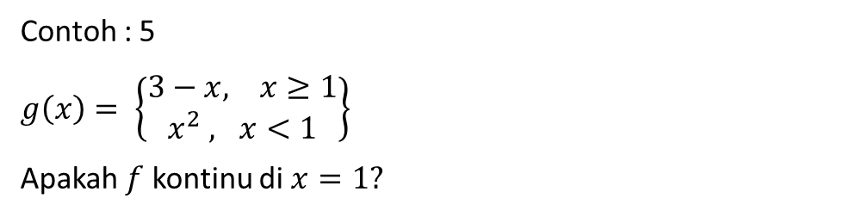
Contoh : 5
$g\left(x\right)= \left\{\begin{aligned}3−x, x≥1 \\ x^{2} , x<1\end{aligned}\right\}$
Apakah $f$ kontinu di $x=1?$

Slide 13
TUGAS !

